Slide 1
《大数据处理》专题一
重复数据删除技术
毛波
厦门大学信息学院

Slide 2
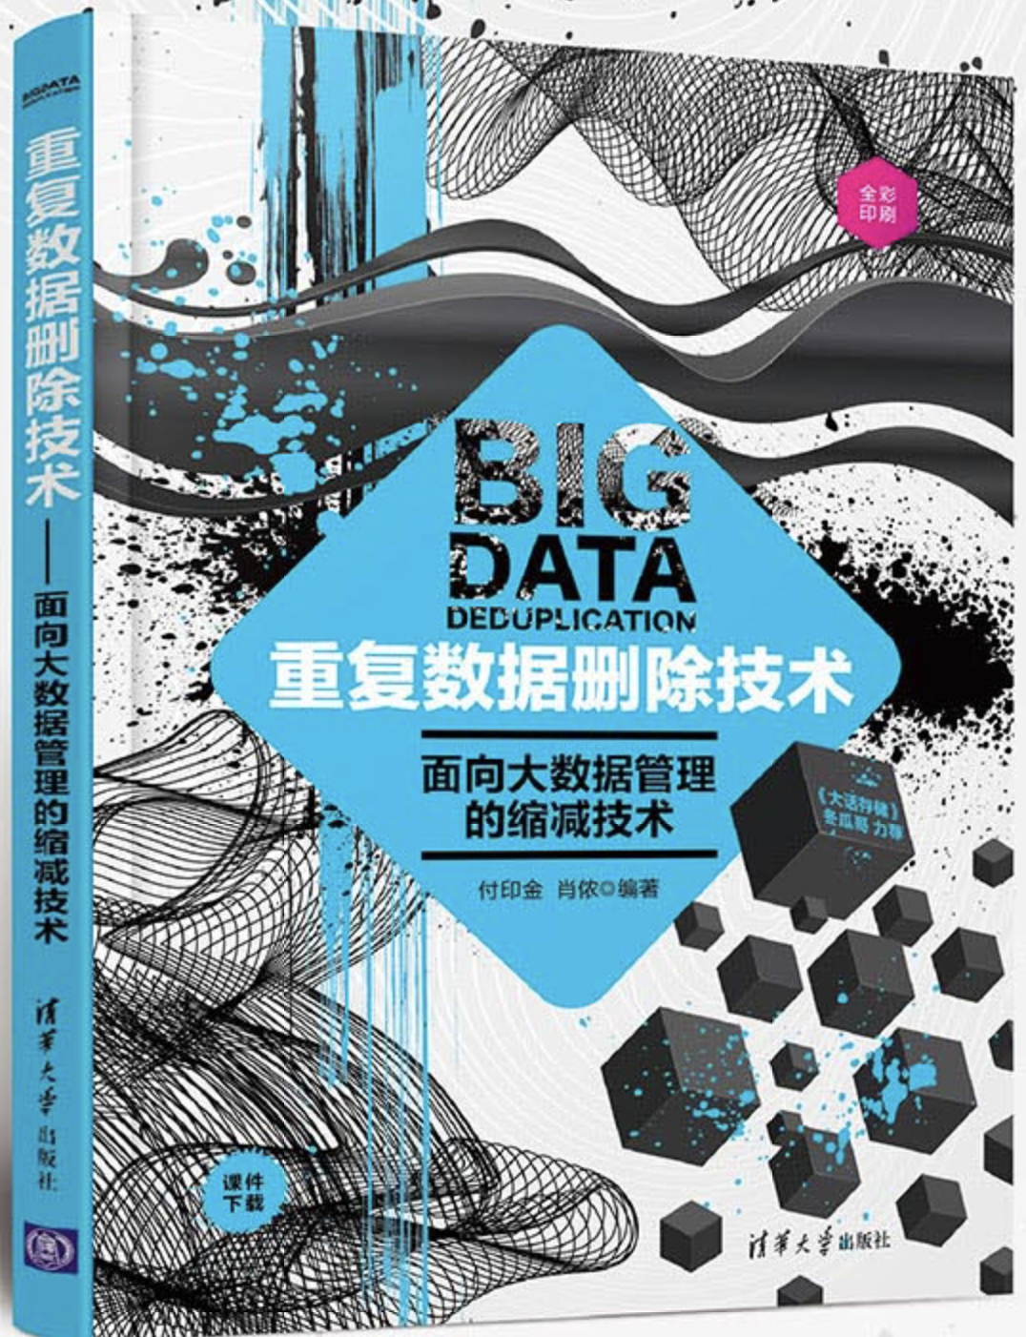
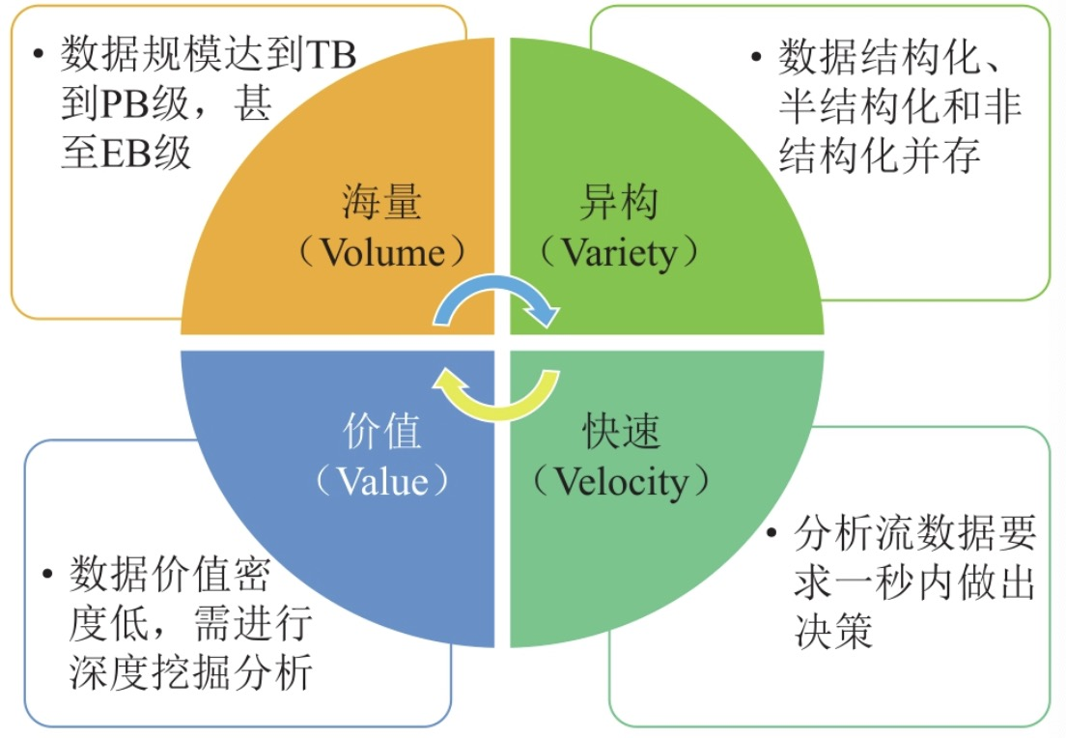

Slide 3
一、数据备份
云备份技术及其发展
云备份的分类
云备份面临的挑战！

Slide 4
什么是备份？
狭义的备份是指除了生产站点以外，用户另外建立的冗余站点，当灾难发生、生产站点受到破坏时，冗余站点可以接管用户正常的业务，达到业务不间断的目的。为了达到更高可用性，许多用户甚至建立多个冗余站点。
衡量容灾备份系统有两个主要指标：
  RPO（Recovery Point Object），代表了当灾难发生时允许丢失的数据量
  RTO(Recovery Time Object)，代表了系统恢复的时间。

Slide 5
备份与其他应用的区别
备份与复制：
  复制只是将数据另存了一份，而备份所要做的不单是复制文件的内容还有文件的权限。
备份与存档：
  存档的目的是将需要长期备查或转移到异地保存/恢复的数据存放到可移动存储介质上。存档的目的不是为了保障数据安全，而只是为了实现数据仓储。
备份与容灾：
  数据存储备份措施需要与一定的硬件容灾措施配合起来进行，但硬件容灾措施不能代替数据存储备份措施。

Slide 6
要备份的数据类型
对于单机来说，最需要备份的数据莫过于系统环境，以便在系统瘫痪后可以第一时间恢复，其次需要备份的数据就是系统状态、邮件、日程、人物、文档等。
对于网络来说，如果整个网络的系统架构中存在域、网络查杀病毒、邮件系统、文件服务器等的话，还要考虑域状态、域帐户、共享数据、日志等数据的备份。
对于企业来说，需要备份的是比较重要的资料，如公司的相关信息、用户的资料、案例资料等。

Slide 7
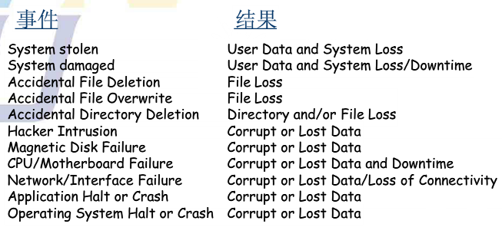
为什么要云备份？
Notes:
对于个人而言：机器丢失、系统瘫痪、错误的文件删除和覆盖写、磁盘故障等等都会导致某些文件或者用户的重要数据丢失，其损失是无法估量的。

Slide 8
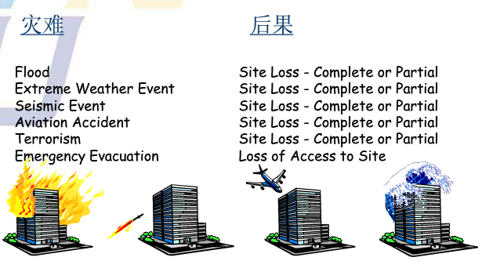
为什么要云备份？
Notes:
更大的灾难包括洪水（比如今年泰国首都的洪水）、火灾、地震和类似911的灾难性事件都会造成整个办公设备的损坏，从而导致数据丢失。如果没有备份，其损失更是无法估量的。例如在911事件中，如果数据没有备份，则对于银行和金融公司而言，其损失是无价的。

Slide 9
案例分析
1993年，美国世贸中心大楼发生爆炸。爆炸前约有350家企业在该楼中工作。一年后，再回到世贸大楼的公司变成了150家，有200家企业由于无法存取原有重要的信息系统而倒闭。
2003年，国内某电信运营商的计费存储系统发生两个小时的故障，造成400多万元的损失。
据IDC的统计数字表明，美国在2000年以前的十年间发生过灾难的公司中，有55％当时倒闭，剩下的45％中，因为数据丢失，有29％也在两年之内倒闭，生存下来的仅占16％。Gartner Group的数据也表明，在经历大型灾难而导致系统停运的公司中有2/5再也没有恢复运营，剩下的公司中也有1/3在两年内破产。

Slide 10
云备份的分类
完全备份：
  定期用磁带对整个系统进行完全备份，包括数据和系统。优点是当数据丢失时，有机会恢复最近的所有数据；缺点是备份数据中有大量重复数据，占用了大量空间，并且所需备份时间较长。
增量备份：
  每次备份的数据只是相对于上一次备份后新增加的和修改过的数据。这种备份的优点是没有重复的备份数据。缺点是当发生灾难时，恢复数据比较麻烦，任何一环出问题都会导致整个恢复失败。
差分备份：
  每次备份的数据是相对于上一次完全备份之后增加的和修改过的数据。在避免了前两种策略的缺陷的同时，又可使备份时间变短，磁盘空间变少，灾难恢复变方便，只需要最近一次完全备份和最近一次差异备份的数据即可。

Slide 11
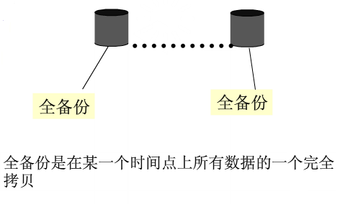
完全云备份（Full Cloud Backup）
Notes:
全备份是指每次备份都做一次原始数据的镜像备份，因此占用比较大的容量。
定期用磁带对整个系统进行完全备份，包括数据和系统。
好处：很直观，容易被人理解。当发生数据丢失的灾难时，只要用一盘磁带（即灾难发生之前一天的备份磁带），就可以恢复丢失的数据。
缺点：首先由于每天都对系统进行完全备份,因此在备份数据中有大量是重复的，例如操作系统与应用程序。这些重复的数据占用了大量的磁带空间，这对用户来说就意味着增加成本；其次，由于需要备份的数据量相当大，因此备份所需时间较长。对于那些业务繁忙，备份窗口时间有限的单位来说，选择这种备份策略无疑是不明智的。

Slide 12
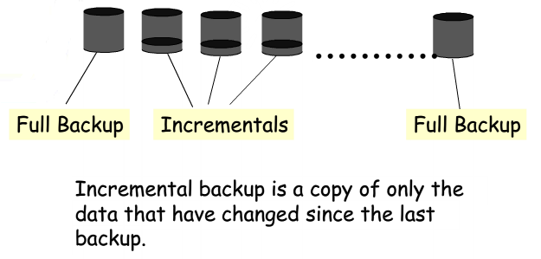
增量备份（Incremental Cloud Backup)
Notes:
增量备份是指备份的时候只存储从上次备份之后改变了数据，这样可以大大节省存储的空间。
每次备份的数据只是相对于上一次备份后新增加的和修改过的数据。
优点：没有重复的备分数据，即节省磁带空间，又缩短了备份时间。
缺点是当发生灾难时，恢复数据比较麻烦，任何一环出问题都会导致整个恢复失败。例如：如果系统在星期四的早晨发生故障，丢失大批数据，那么现在就需要将系统恢复到星期三晚上的状态。这时管理员需要首先找出星期一的那盘完全备份磁带进行系统恢复，然后再找出星期二的磁带来恢复星期二的数据，然后在找出星期三的磁带来恢复星期三的数据。很明显这比完全备份要麻烦得多。另外增量备份可靠性也差。在这种备份下，各磁带间的关系就象链子一样，一环套一环，其中任何一盘磁带出了问题都会导致整条链子脱节。

Slide 13
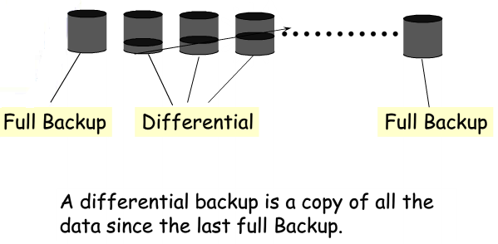
差分备份（Differential Cloud Backup）
Notes:
差分备份是指备份的数据是从上次全备份后，以后的每次备份只存储从上次备份点到这次备份点之间的数据。
每次备份的数据是相对于上一次完全备份之后增加的和修改过的数据。管理员先在星期一进行一次系统完全备份；然后在接下来的几天里，管理员再将当天所有与星期一不同的数据（新的或经改动的）备份到磁带上。举例来说，在星期一，网络管理员按惯例进行系统完全备份；在星期二，假设系统内只多了一个资产清单，于是管理员只需将这份资产清单一并备份下来即可；在星期三，系统内又多了一份产品目录，于是管理员不仅要将这份目录，还要连同星期二的那份资产清单一并备份下来。如果在星期四系统内有多了一张工资表，那么星期四需要备份的内容就是：工资表+产品目录+资产清单。
全备份所需时间最长，但恢复时间最短，操作最方便，当系统中数据量不大时，采用全备份最可靠；差分备份在避免了另外两种策略缺陷的同时，又具有了它们的所有优点。

Slide 14
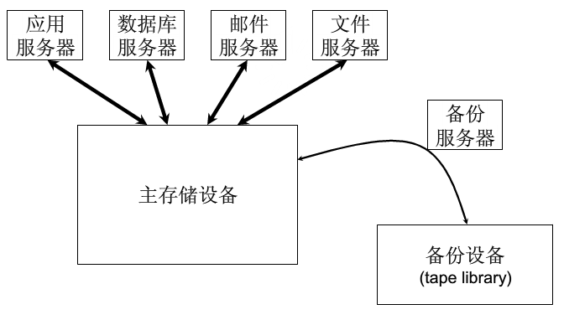
云备份存储系统的通用架构
Notes:
这个系统架构图给出了现在的通用的数据架构图，处在最前面的是一些应用服务器，直接和用户交互的。主存储设备就处于这些服务器后面，然后备份设备就直接和主存储设备交互。一般的备份流程是每周做一次全备份，每天晚上做一次增量备份。但是对于一些关键业务来说，就是要做实时备份。

Slide 15
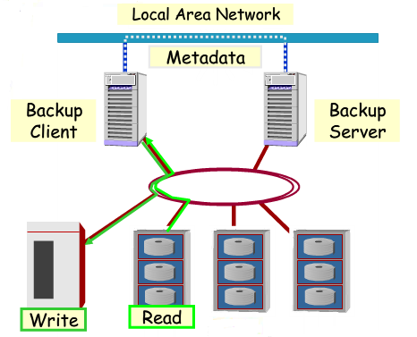
数据备份
Notes:
这幅图给出了传统的备份子系统。

Slide 16
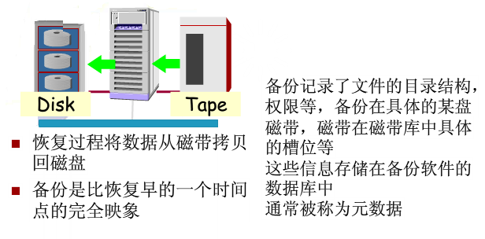
数据恢复

Slide 17
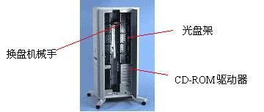
备份介质
所谓“备份介质”指用于存储数据副本（即备份数据）的存储设备。
常见的有：硬盘、刻录机+光盘、软盘等，另外还有更专业的备份介质：
  （1）磁盘阵列：是指将多个类型、容量、接口、品牌一致的硬盘连成一个阵列，使其能以某种快速准确和安全的方式来读写磁盘数据，从而达到提高读取速度和安全性的目的。
  （2）磁盘库：广义的磁盘库产品包括自动加载磁带机和磁带库。
  （3）光盘塔：光盘是目前最好的多媒体海量信息存储载体或重要文献资料备份媒体，将几台或几十台CD-ROM并联可形成光盘塔。
  （4）光盘库：是一种可存放几十张或几百张光盘并带有机械臂和一个光驱的光盘柜。

Slide 18
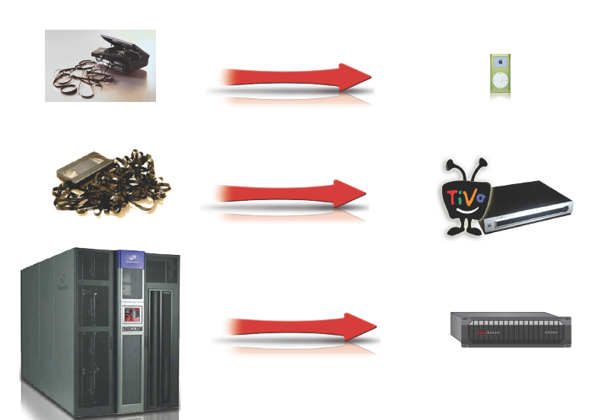
应用趋势
Notes:
CD机到mp3或者MP4
磁带到光盘播放
磁带库到磁盘阵列的备份

Slide 19
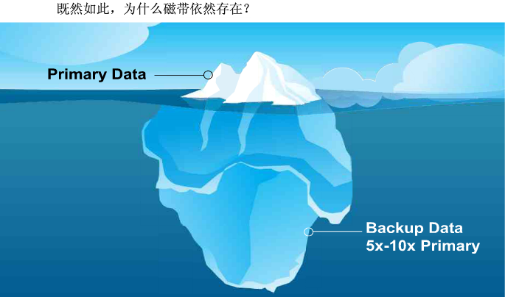
数据量
Notes:
这幅图给出了主存储数据和备份数据的大小关系，从图中可以看出，备份的数据量是主存储数量的5到10倍，甚至更大。这是因为备份在不断地存储着冗余数据，比如在全备份中，数据量会随着时间不断地增加。从这里我们也可以看出为什么重复数据删除技术在备份系统中非常重要！
数据量的增大也给磁带备份系统提出了严峻的考验，因为需要更大的磁带库（体积），并且容量要求也很重要，出于这些考虑，磁盘备份系统逐渐开始主导备份存储的市场。

Slide 20
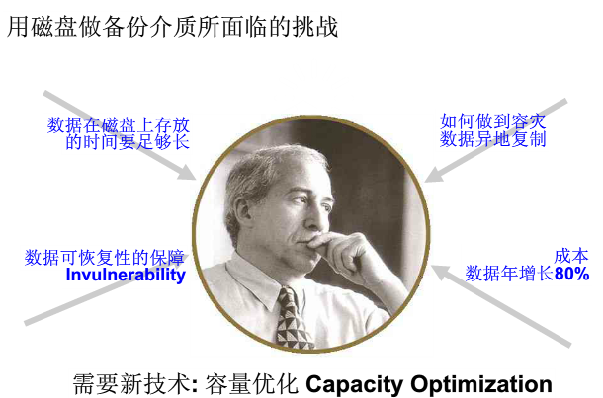
磁盘备份系统的挑战
Notes:
但是利用磁盘作为备份介质，也存在着一些挑战：主要包括存储的持久性、成本和可恢复性等。特别是成本考虑，因为磁盘比磁带要贵很多，因此容量优化技术在磁盘备份系统中就显得非常重要了。
因此，备份存储系统中的数据冗余性和磁盘存储备份的成本考虑，这两个应用趋势直接催化了重复数据删除技术的广泛应用。

Slide 21
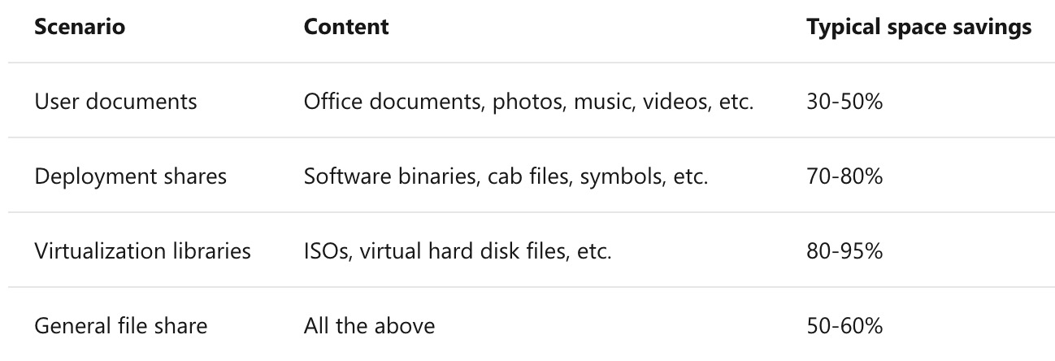
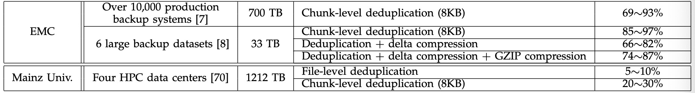
不同应用场景下的数据冗余率
微软Windows Server的数据*：
企业级和高性能计算存储系统：
* https://docs.microsoft.com/en-us/windows-server/storage/data-deduplication/overview
Notes:
This slides show that some applications of deduplicaiton in flash-based storage systems. For example, Tintri uses inline deduplicationa on the I/O path to reduce the write traffic to the flash storage, Pure storage also uses the deduplication to improve the flash storage efficiency. In academia, deduplication has been studied within flash storage systems in FAST 2011, CA-FTL and CA-SSD. These products and studies from industry and academia have shown that deduplicaiton has become an important feature for flash-based storage!

Slide 22
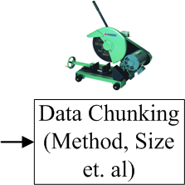
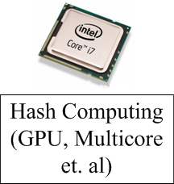
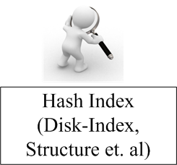
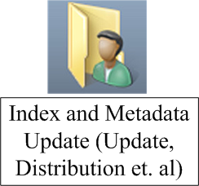
重复数据删除技术简介
Fixed-size chunk, CDC, FastCDC…
Write data
StoreGPU, Shredder …
ChunkStash …
iDedup, HAR, PFP…
Devices
Notes:
This slides show that some applications of deduplicaiton in flash-based storage systems. For example, Tintri uses inline deduplicationa on the I/O path to reduce the write traffic to the flash storage, Pure storage also uses the deduplication to improve the flash storage efficiency. In academia, deduplication has been studied within flash storage systems in FAST 2011, CA-FTL and CA-SSD. These products and studies from industry and academia have shown that deduplicaiton has become an important feature for flash-based storage!

Slide 23
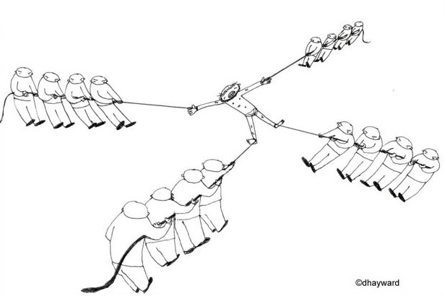
重复数据删除技术—双刃剑
High computing & memory overhead
Disadvantages
Read amplification
Data
Duduplication
Reduce write traffic
Advantages
Improve storage efficiency
Notes:
This slides show that some applications of deduplicaiton in flash-based storage systems. For example, Tintri uses inline deduplicationa on the I/O path to reduce the write traffic to the flash storage, Pure storage also uses the deduplication to improve the flash storage efficiency. In academia, deduplication has been studied within flash storage systems in FAST 2011, CA-FTL and CA-SSD. These products and studies from industry and academia have shown that deduplicaiton has become an important feature for flash-based storage!

Slide 24
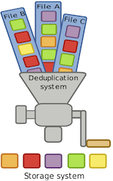
重复数据删除技术简介
背景介绍：
  广泛应用于备份和归档应用中；
  提高存储效率和网络带宽利用率。
主存储系统中的应用：
  基于闪存存储的性能和可靠性优化；
  基于虚拟机的内存和存储系统；
  … …
Characteristics | Backup | Primary storage
访问规律 | 可预测 | 不可预测
数据冗余率 | 90%+ | 40%左右
读请求 | 稀少 | 常见
目标 | RTO & RPO & Cost | Performance, Reliability & Cost …
Notes:
This slides show that some applications of deduplicaiton in flash-based storage systems. For example, Tintri uses inline deduplicationa on the I/O path to reduce the write traffic to the flash storage, Pure storage also uses the deduplication to improve the flash storage efficiency. In academia, deduplication has been studied within flash storage systems in FAST 2011, CA-FTL and CA-SSD. These products and studies from industry and academia have shown that deduplicaiton has become an important feature for flash-based storage!

Slide 25
二、重复数据删除技术
重复数据删除技术简介
重复数据删除技术的分类
重复数据删除技术的优劣势
重复数据删除技术在虚拟机中的应用

Slide 26
重删技术的应用领域
数据备份系统：大量重复备份的数据
归档存储系统：类似于云备份
虚拟机存储服务器：各个虚拟机之间的系统冗余数据
邮件服务器存储系统：群发邮件（附件）

Slide 27
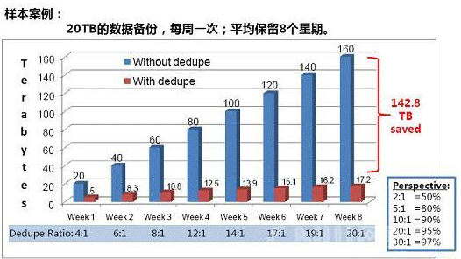
重复数据删除可以省多少？
Notes:
这幅图给出了重复数据删除技术可以在备份存储系统中节省的数据量。假设备份系统是每周做一次全备份的数据，平均保留8个星期，对于不同的消重比例得出的重复数据消除量。

Slide 28
基于去重粒度的分类
全文件层次的重复数据删除：以整个文件为单位来检测和删除重复数据，计算整个文件的哈希值，然后根据文件哈希值查找存储系统中是否存在相同的文件。这种方法的好处是在普通硬件条件下计算速度非常快；这种方法的缺点是即使不同文件存在很多相同的数据，也无法删除文件中的重复数据。
文件块级的重复数据删除：将一个文件按不同的方式划分成数据块，以数据块为单位进行检测。该方法的优点是计算速度快、对数据变化较敏感。
字节级的重复数据删除：从字节层次查找和删除重复的内容，一般通过差异压缩策略生成差异部分内容。优点是去重率比较高，缺点就是去重速度比较慢。

Slide 29
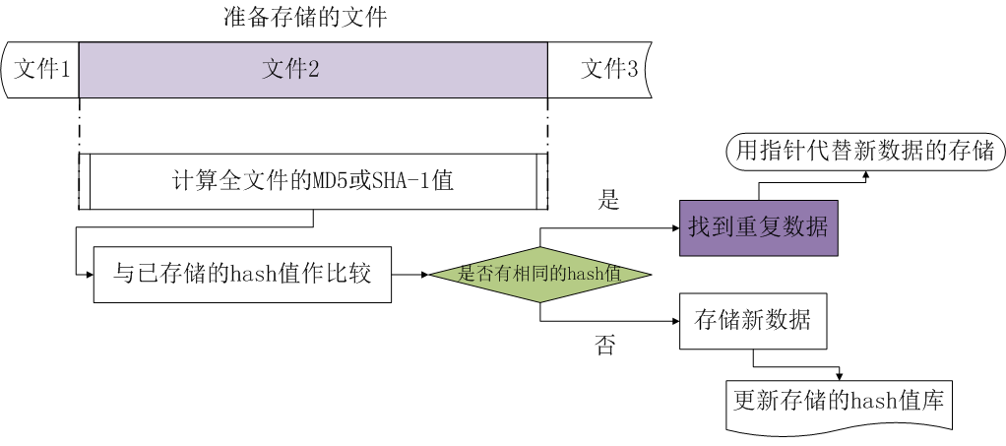
文件级重复数据删除
Notes:
文件级重复数据删除技术是指以文件为基本的计算单位来发现重复的数据。即计算整个文件的hash值，然后判断各种文件是否一样。

Slide 30
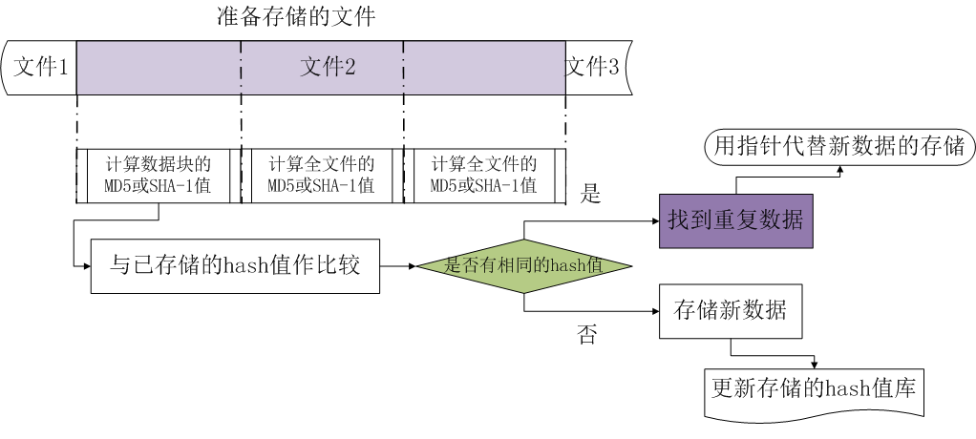
定长块级重复数据删除
Notes:
定长块级重复数据删除是指以一个固定的块长度来计算hash值，然后来查找重复的数据块。

Slide 31
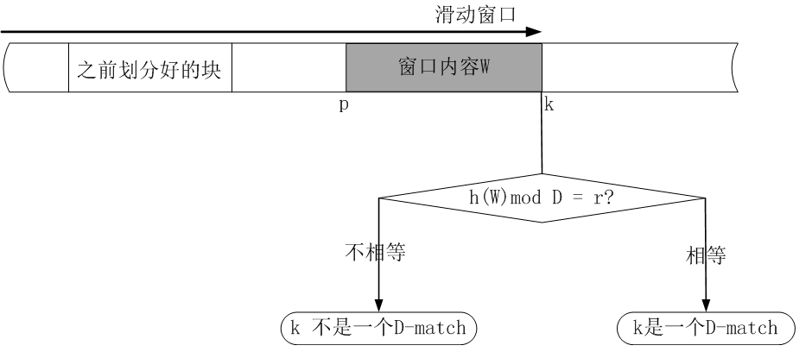
变长块级重复数据删除
Notes:
如下两个图给出了变长数据块级重复数据删除技术，变长数据块级重复数据删除是指根据数据内容来划分数据块。因此数据块的大小就是变化的，不定长。

Slide 32
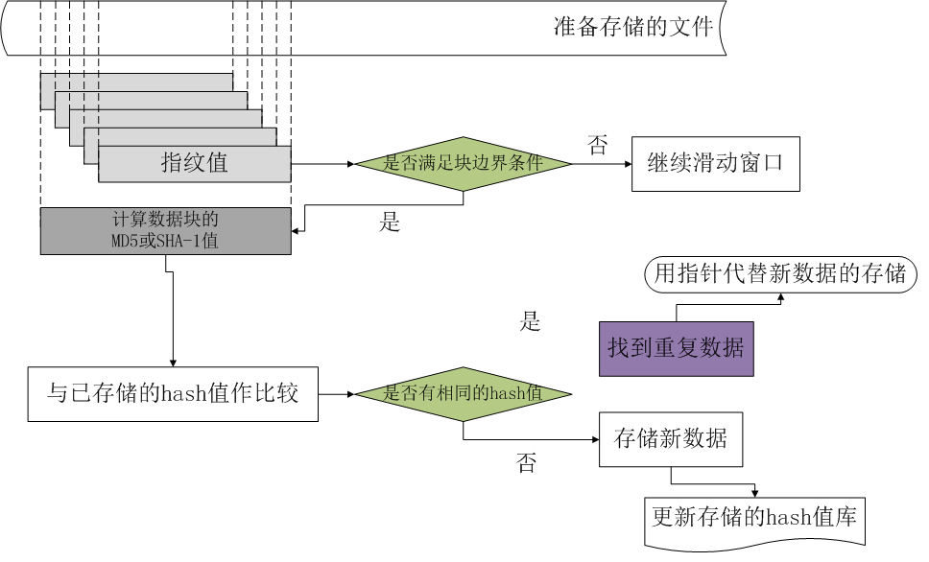
变长块级重复数据删除

Slide 33
Hash冲突
重复删除技术通常采用MD-5（128字节的散列）或 SHA-1（160字节的散列）算法。生成相同的MD5散列的两个随机数据块的可能性大约是1/1037。如果一个PB的数据采用 MD-5算法，以平均大小为4KB的数据块进行“重复删除”处理，两个块生成相同MD-5散列的可能性大约是1/1020。
如果重复删除系统错误地把两个数据块识别成含有相同数据的块，当它们不被存储时，系统会继续执行操作。当存储数据时，数据被错误识别的这个文件会被破坏。所有其它的数据会被正确地恢复。但是，发生散列冲突的概率应该小于行星碰撞或黄石公园大火山喷发的概率。

Slide 34
重复数据删除分类
根据处理位置：
  源级重复数据删除
  目标端重复数据删除
根据处理时间：
  在线重复数据删除
  离线重复数据删除
根据处理方式：
  基于软件的重复数据删除
  基于硬件的重复数据删除

Slide 35
源级/目标端重复数据删除
基于重复数据删除技术处理的位置来划分为源端（数据发出端）或者目标端（数据接受端）重复数据删除技术。区别在于所针对的备份环境是基于客户端/服务器模式（也有称之为发送端/接收端模式）。
源端重复数据删除实现方式是在备份客户端上安装软件，客户端和备份服务器都必须支持重复数据删除。这意味着在现有的备份环境中可能需要进行修改。与之对应，目标端重复数据删除通常不需要更改环境，支持重复数据删除的目标设备会被备份服务器认为另一台磁盘阵列或虚拟磁带库。
源端重复数据删除适用于降低所要通过网络传输的数据，如远程办公环境中备份至中心节点。权衡选择两种方式在于源端重复数据删除会影响客户端的性能，并从而波及到整个备份环境，并且重复数据删除仅限于客户端级别的数据，而不会考虑多个备份客户端可能有相同的数据。

Slide 36
在线重复数据删除
在线处理的重复数据删除是指在数据写入磁盘之前执行重复数据删除。
其最大的优点是经济高效，可以降低对存储容量的需求，并且不需要用于保存还未进行重复数据删除的数据集。
在线处理的重复数据删除减少了数据量，但同时也存在一个问题，处理本身会减慢数据吞吐速度。
正是因为重复数据删除是在写入到磁盘之前进行的，因此重复数据删除处理本身就是一个单点故障。

Slide 37
离线重复数据删除
后处理的重复数据删除，也被称为离线重复数据删除，是在数据写到磁盘后再执行重复数据删除。数据先被写入到临时的磁盘空间，之后再开始重复数据删除，最后将经过重复数据删除的数据拷贝到末端磁盘。
由于重复数据删除是数据写入磁盘后再在单独的存储设备上执行的，因此不会对正常业务处理造成影响。管理员可以随意制订重复数据删除的进程。通常先将备份数据保留在磁盘上再进行重复数据删除，企业在需要时可以更快速地访问最近存储的文件和数据。
后处理方式的最大问题在于它需要额外的磁盘空间来保存全部还未删除的重复数据集。

Slide 38
基于软件的重复数据删除
在软件层次，重复数据删除可以有两种集成方式：
  将软件产品安装在专用的服务器上实现；
  将重复数据删除技术集成到备份/归档软件中。
优点：部署成本比较低；
缺点：在安装中容易中断运行，维护也更加困难。
基于软件的重复数据删除产品有EMC公司的Avamar软件产品、Symantec公司的Veritas NetBackup产品以及Sepaton公司的DeltaStor存储软件等。

Slide 39
基于硬件的重复数据删除
基于硬件的重复数据删除主要由存储系统自己完成数据的删减，例如：在虚拟磁带库系统、备份平台或者网络附加存储（NAS）等一般目的的存储系统中融入重复数据删除机制，由这些系统自身完成重复数据删除功能。
优点：高性能、可扩展性和相对无中断部署，并且重复数据删除操作对上层应用都是透明的。
缺点：部署成本比较高，要高于基于软件的重复数据删除。

Slide 40
基于硬件的重复数据删除
目前基于硬件的重复数据删除系统主要包括VTL和NAS备份产品两大类，例如：Data Domain公司的DD410系列产品、Diligent Technologies公司的ProtecTier VTL、昆腾公司的DXi3500和DXi5500系列产品、飞康的VTL产品、ExaGrid Systems公司的NAS备份产品以及NetApp的NearStore R200和FAS存储系统。
Notes:
虚拟磁带库（Virtual Tape Library，简称VTL）
网络附加存储（NAS）

Slide 41
重复数据删除的优势
提高存储设备的利用率；
提高了网络带宽的利用率；
减少了存储设备，进而降低了能耗和成本；
减少了备份窗口，提高了备份的可靠性。

Slide 42
重复数据删除的劣势
降低了数据恢复的性能；
增加了数据恢复过程的能耗；
降低了存储数据的可靠性；
增加了系统的内存开销和计算开销。

Slide 43
劣势分析（指纹开销）
对于每一个特定的数据块，都需要有一个指纹对应该数据块，这样方便以后的冗余块的消除。
每个指纹所需要的内存空间为20字节左右。
举例说，对于一个1TB的存储空间和4KB的分块大小而言，需要的内存空间为(1TB/4KB)*20 byte = 8GB。
现在的存储设备有可能更高，因此内存并不能保存所有的指纹，必须将其存放在磁盘中，进而降低性能。
Notes:
查找指纹的需要读取磁盘中的指纹数据，就会造成许多磁盘的随机小读请求，因此会降低系统的性能。

Slide 44
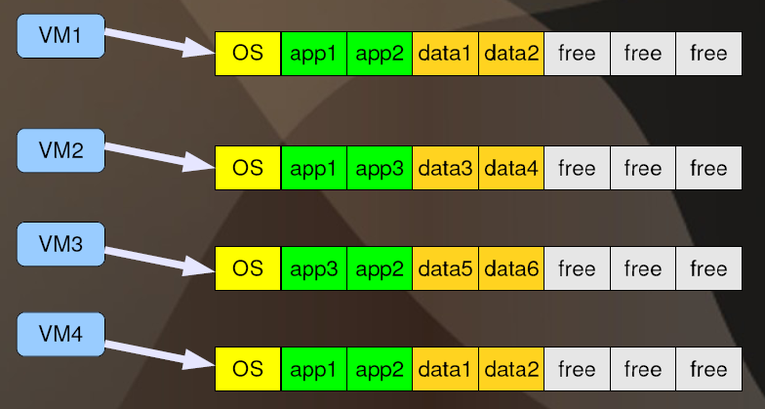
重删技术在虚拟机中的应用
Notes:
以下两幅图给出了重复数据删除技术在虚拟机中的应用。

Slide 45
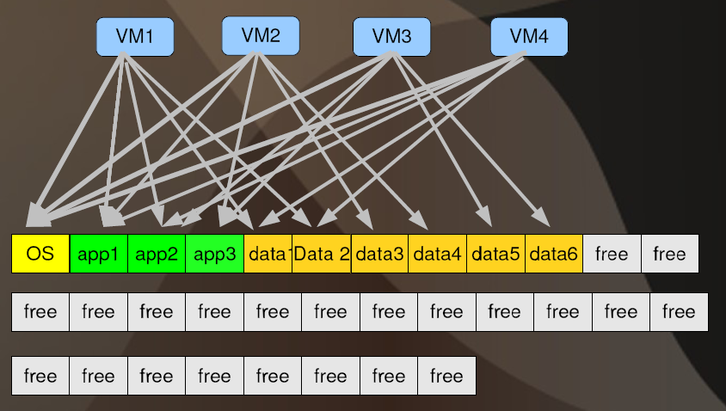
重删技术在虚拟机中的应用

Slide 46
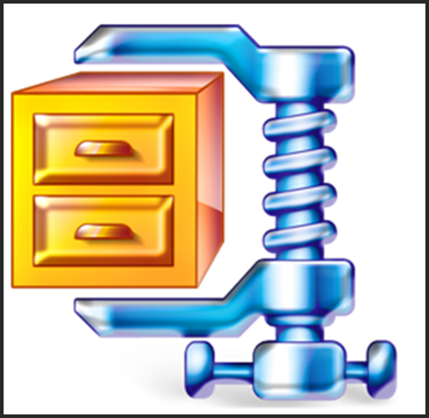
课堂讨论
重复数据删除技术与数据压缩技术tar/zip等之间有什么区别？
VS.

